Slide 1


myCIVIS
Der neue persönliche Bereich im Bürgernetz
Bozen, 04.10.2017
Landesrätin Waltraud Deeg

Slide 2
(Rechtliche) Basis
LG 9/2016: Gesetz zur offenen Verwaltung
Digitalisierung der Verwaltungsverfahren
Weitere Quellen:
Strategiepapier Südtirol Digital 2020
IT-Dreijahresplan
CAD (Codice Amministrazione Digitale)
Abschaffung eGov-Account (spät. 28.02.2018)

Slide 3
Online-Dienste
momentan bereits über 80 Dienste über
e-Gov-Account & Bürgerkarte online nutzbar
unter anderem folgende Dienste:
  Landesfamiliengeld
  Landeskindergeld
  Anmeldung zur Zwei- und Dreisprachigkeitsprüfung
  Mensa für Schüler
  Grundbuch- und Katastereinsicht
weiterer, kontinuierlicher Ausbau geplant

Slide 4

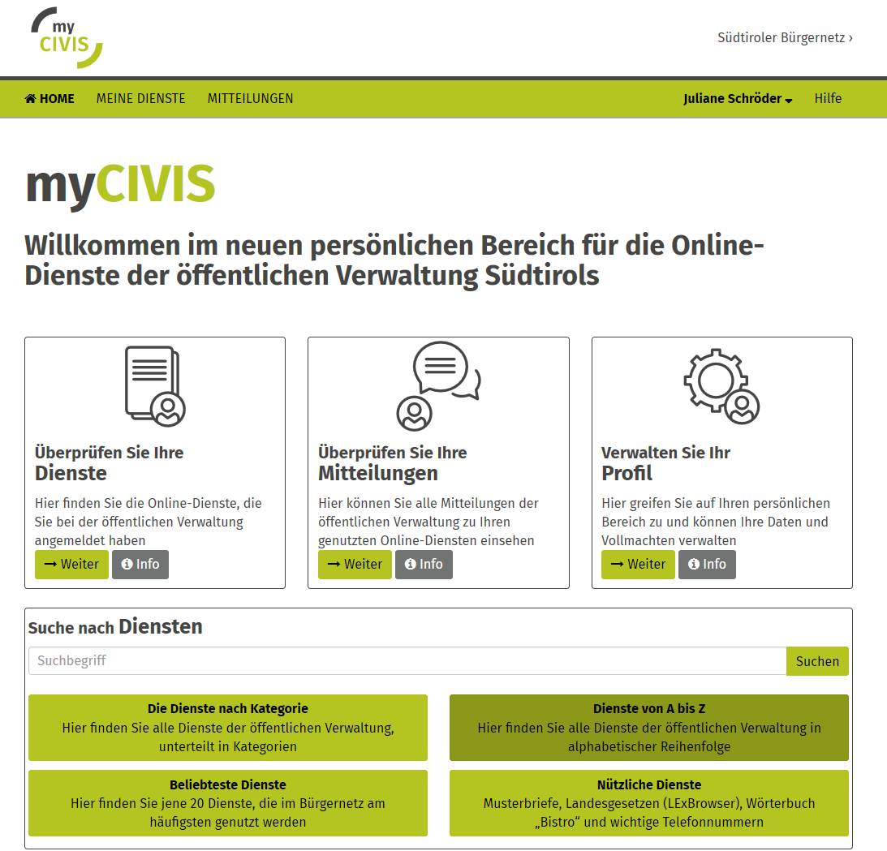
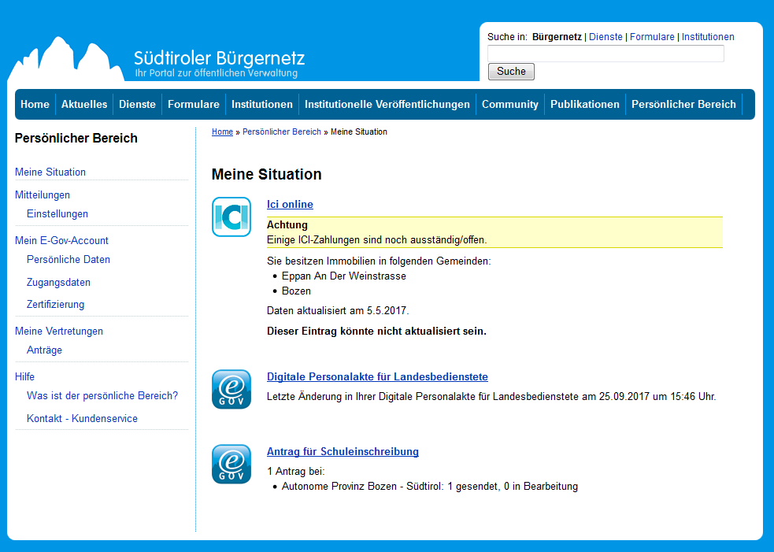

MyCivis ist die Weiterentwicklung des persönlichen Bereiches im Bürgernetz

Slide 5



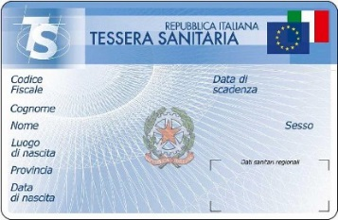
Zugang zu MyCivis und zu den Online-Diensten über drei „Schlüssel“, von Oktober 2017 bis Ende Februar2018
Digitale Identität Südtirol (eGov-Account)

Slide 6

Zugang zu MyCivis und zu den Online-Diensten über zwei „Schlüssel“, ab März 2018
Vorgesehen vom Kodex der Digitalen Verwaltung und von den Richtlinien der AgID

Slide 7


Übergangsplan
Digitale Identität Südtirol (eGov-Account)
SPID
SPID (spid.gov.it)
Bürgerkarte
Bürgerkarte
03/10/2017
01/03/2018
Anstelle des eGov-Accounts soll man sich einen SPID anlegen.
Es werden keine neue eGov-Account erstellt

Slide 8
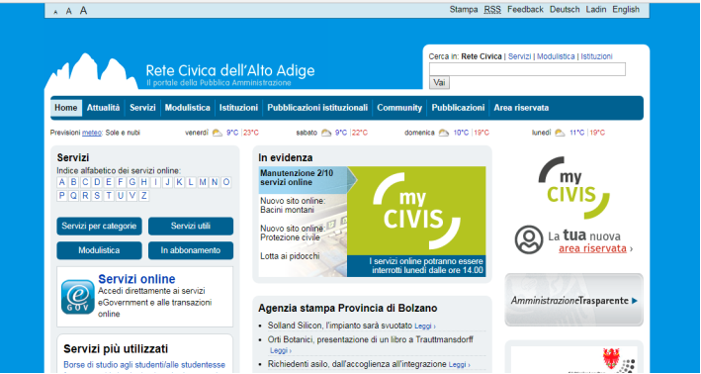
Persönlicher Bereich im Bürgernetz
http://www.buergernetz.bz.it
https://my.civis.bz.it

Slide 9

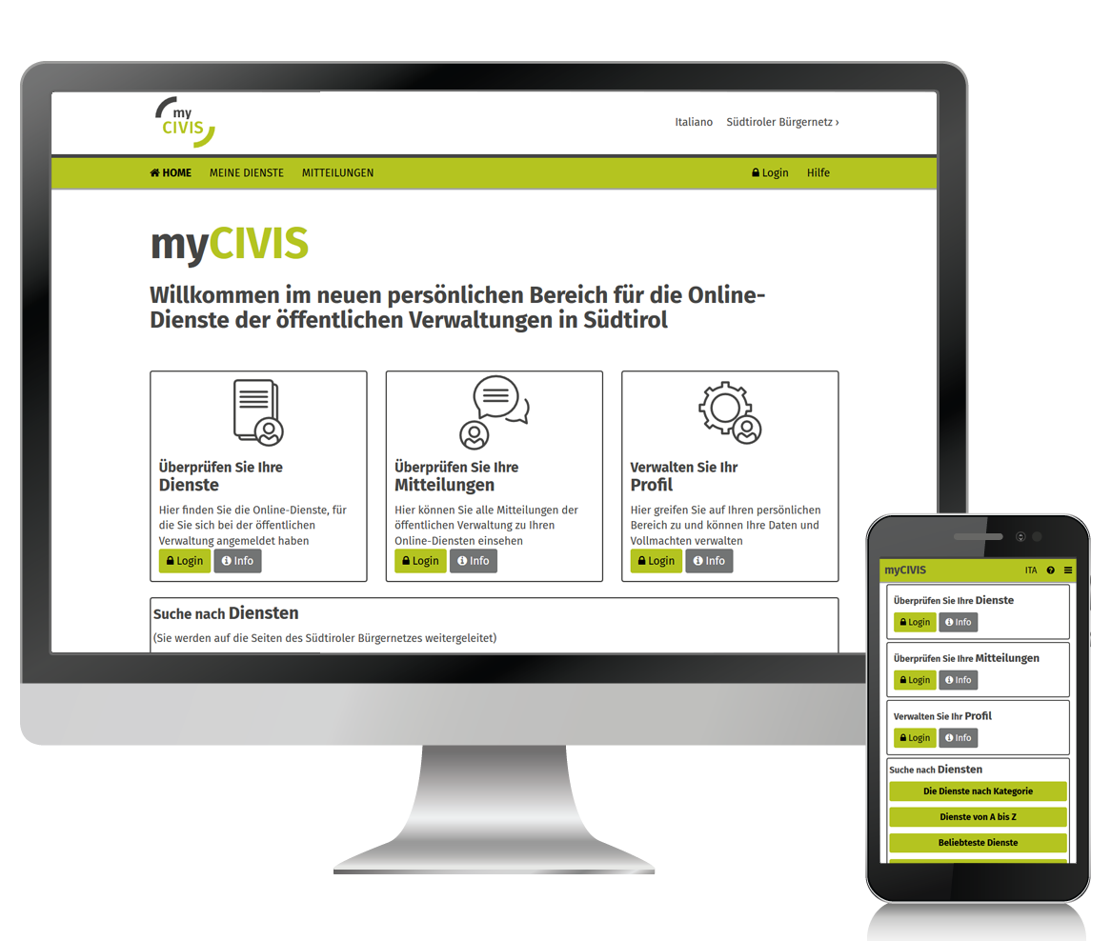
myCIVIS „Homepage“
myCIVIS präsentiert sich im neuen, modernen Layout
die statischen Infoseiten sind optimiert für mobile Geräte
in myCIVIS sind die Inhalte benutzerfreundlich aufbereitet und somit leichter zugänglich
die Dienste und Mitteilungen sind mit einem Klick erreichbar
die bewährten Funktionalitäten des bisherigen persönlichen Bereichs im Südtiroler Bürgernetz bleiben auch in der neuen Version erhalten
my.civis.bz.it

Slide 10
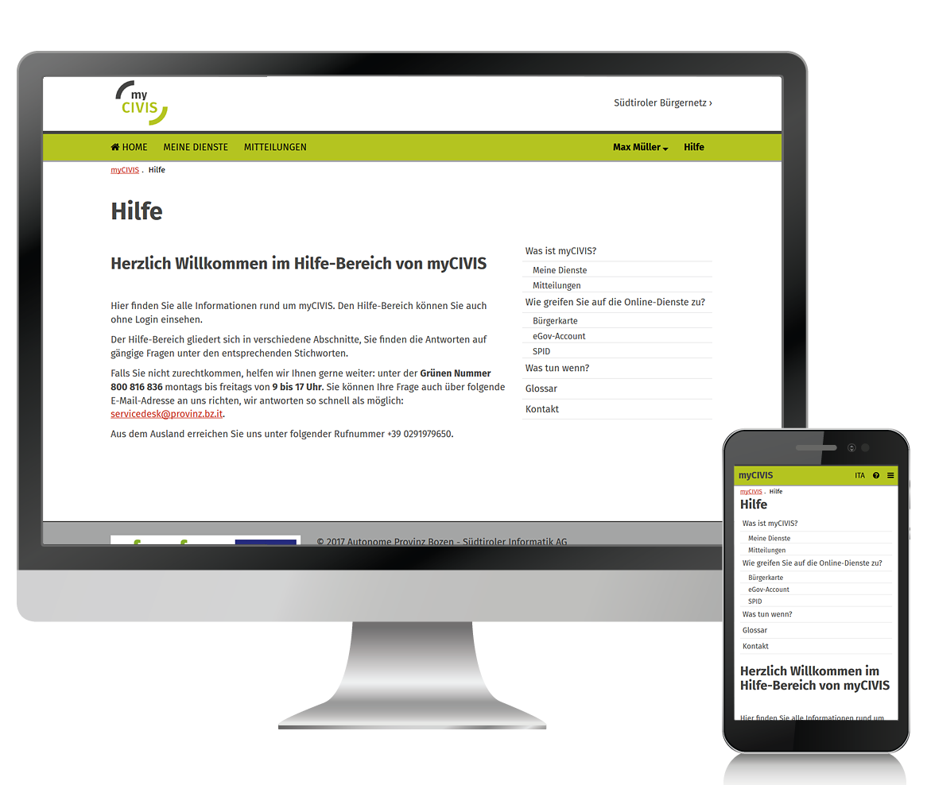
myCIVIS „Hilfe“
der Hilfe-Bereich enthält alle nützlichen Infos und Hinweise rund um den persönlichen Bereich
alle Antworten auf gängige Fragen sind als Schwerpunkte
der Hilfe-Bereich kann auch ohne Login eingesehen werden

Slide 11
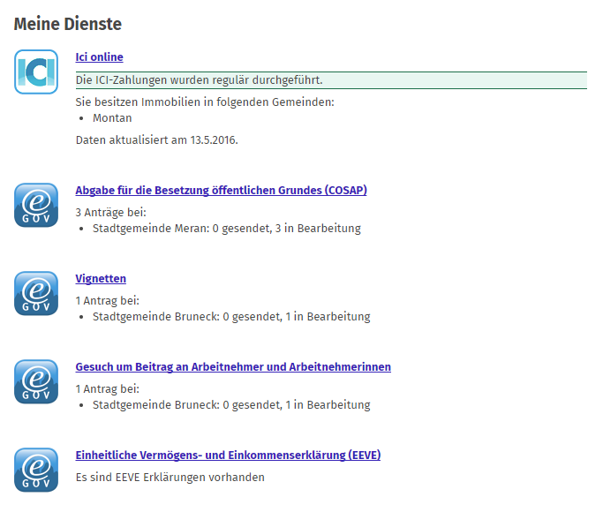
myCIVIS „Meine Dienste“
unter „Meine Dienste“ befindet sich die persönliche Liste der Online-Dienste, die die Nutzer bisher angemeldet haben
auf diese Weise erhalten die Nutzer direkten Zugriff auf ihre Online-Dienste der öffentlichen Verwaltungen in Südtirol
der Zugriff auf "Meine Dienste" setzt eine Anmeldung voraus

Slide 12
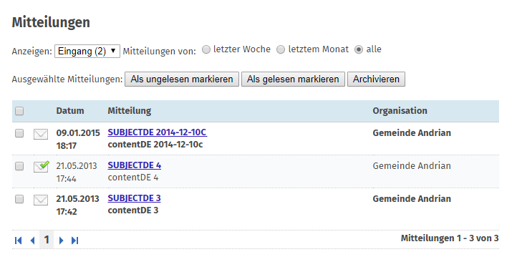
myCIVIS „Mitteilungen“
alle Mitteilungen, die die öffentlichen Verwaltungen den Nutzern in Zusammenhang mit ihren genutzten Online-Diensten zustellen
somit stehen laufend Informationen über den Stand der Bearbeitung zur Verfügung
der Zugriff auf die "Mitteilungen" setzt eine Anmeldung voraus

Slide 13

myCIVIS
https://my.civis.bz.it

